Slide 1
SEE-REUSE – projekt bemutatása „Strenghtening European Education in Renewable Energy Utilization for Sustainable Economy” LEONARDO Innovation Transfer Programme (2012-1-HU1-LEO05_05832)
SEE-REUSE
„Az európai megújuló energia oktatás megerősítése
a fenntartható gazdaságért”
Gelencsér Géza
Földművelésügyi Minisztérium,
2015. március 30.

Slide 2
Előzmények
SEE-REUSE
„ Az európai megújuló energia oktatás megerősítése a fenntartható gazdaságért”
Civil összefogás egy LHH térségben – 2004
Völgy Hangja Egyesület
Misszió: fenntartható társadalmi, gazdasági és környezeti rendszerek kialakítása
Első feladat: DIAGNÓZIS

Slide 3
Társadalmi KÓRKÉP
SEE-REUSE
„ Az európai megújuló energia oktatás megerősítése a fenntartható gazdaságért”
„Roncstársadalom”
rohamos népességfogyás (2-4%/év), elöregedés;
újratermelődő mélyszegénység;
„növekvő” iskolázatlanság, „foglalkoztathatatlanság”;
hanyatló oktatási intézmények;
rosszabbodó egészségi állapot;
szétesett közösségek, gyenge civil struktúrák;
vállalkozói szemlélet hiánya;
mértékadó középosztály (értelmiség) hiánya.

Slide 4
Gazdasági KÓRKÉP
SEE-REUSE
„ Az európai megújuló energia oktatás megerősítése a fenntartható gazdaságért”
„LHH települések”
nincsenek vállalkozások;
agrárium = nagyüzemi növénytermesztés
(TÉ/ha az egyik legalacsonyabb az EU-ban; fosszilis energia függőség; importfüggőség; alacsony hozzáadott érték; negatív helyi társadalmi és környezeti hatások, stb);
hiányos szolgáltatások;
kb. 1-2 családi gazdálkodó / település.

Slide 5
Környezeti KÓRKÉP
SEE-REUSE
„ Az európai megújuló energia oktatás megerősítése a fenntartható gazdaságért”
Természeti erőforrás degradáció
dombvidéki talajerózió;
rossz vízgazdálkodás;
hanyatló biodiverzitás;
MINIMÁLIS KLÍMA-REZÍLIENCIA

Slide 6
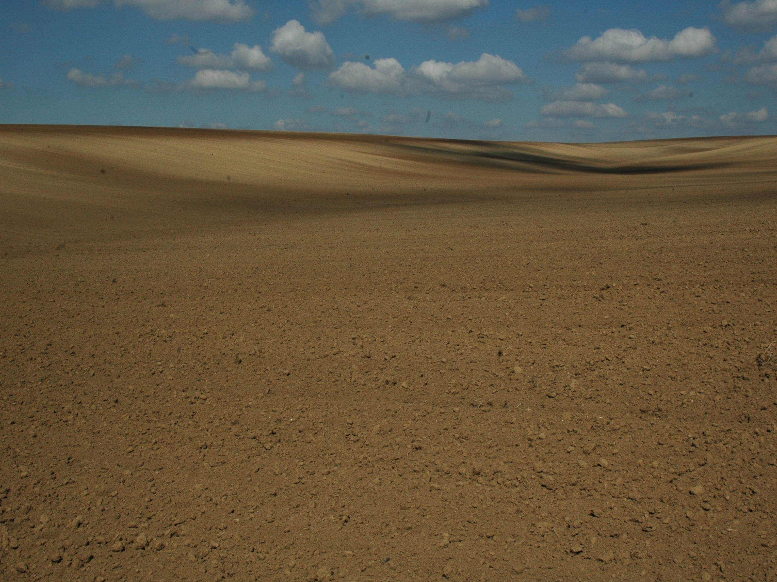
Ellenálló/megújuló képesség? (népességmegtartás?)

Slide 10
MEGOLDÁS?
SEE-REUSE
„ Az európai megújuló energia oktatás megerősítése a fenntartható gazdaságért”
KOPPÁNY PROGRAM
Főbb célok:
természeti erőforrás degradáció mérséklése;
helyi gazdaság erősítése;
helyi klíma-rezíliencia növelése;
fosszilis energia és fehérje függőség csökkentése.
FVM támogatás 2011-ben

Slide 11
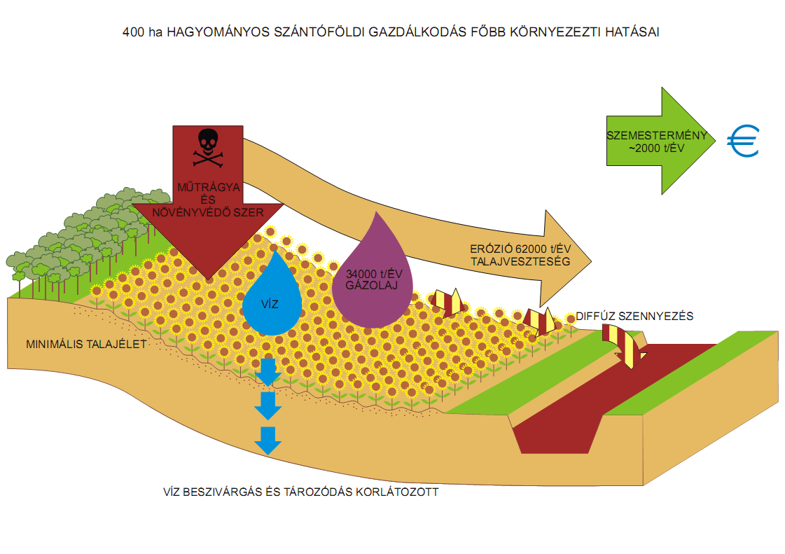

Slide 12
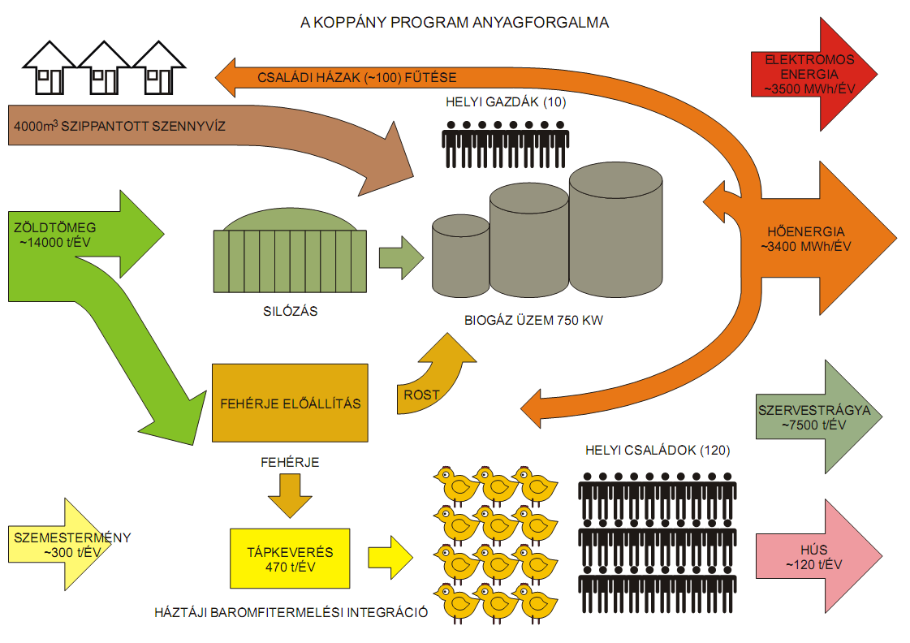

Slide 13
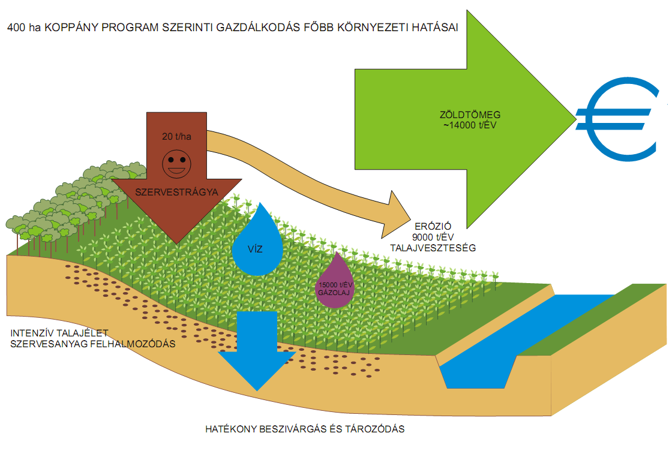

Slide 14
NEHÉZSÉGEK
SEE-REUSE
„ Az európai megújuló energia oktatás megerősítése a fenntartható gazdaságért”
Kedvezőtlen szabályozás
Nehézkes finanszírozás (forráskombináció)
Megfelelő szakember hiánya!

Slide 15
LEONARDO Innováció Transzfer Program
SEE-REUSE projekt (2012-2015):
megújuló energetikai szakképzés bevezetése Somogyban
Völgy Hangja E.; NAKVI; Somogy TISZK; Berufsförderungsinstitute; ALTIC
megújuló energetikai technikus - 1 éves, OKJ-s képzés anyagai
(tankönyvek, jegyzetek, óraterv, SZVK, stb - gépészeti és mg.gépészeti alapképzésre építve)
PROBLÉMA: OKJ AKKREDITÁCIÓ MÉG NINCS
felnőttképzési formák gazdáknak, önkormányzati szférának √

Slide 16
Erőfeszítések a megvalósítás érdekében:
SEE-REUSE
„ Az európai megújuló energia oktatás megerősítése a fenntartható gazdaságért”
Biogáz tanüzemek hiánya
Koppány Program (Törökkoppány) beépítése a megyei TOP-ba,
További 2 tanüzem (Tab, Toponár) tervezése a Fekete István Mintaprogramban

Slide 17
NAKVI - Fekete István Mintaprogram
SEE-REUSE
„ Az európai megújuló energia oktatás megerősítése a fenntartható gazdaságért”
külső-somogyi
fenntartható természeti erőforrás gazdálkodási
és
biomassza energetikai mintaprogram
KEOP 7.9.0/12/A
Stratégiai tervezés és projekt előkészítés a 2014-2020. tervezési időszakra

Slide 18
9 projekt
No. | Helyszín | Leírás
1. | Törökkoppány | Biogáz + fehérje előállítás, háztáji integráció, tájrehabilitáció Innovatív növénykultúrák,
2. | Tab | Biogáz tanüzem (szakképzéshez kapcsolt)
3. | Toponár | Biogáz kísérleti üzem (Kaposvári Egyetem)
4. | Somogydöröcske | Vizes élőhely rehabilitáció (KÉRKT, VKI diffúz szennyezés puffersávok – rendszeres biomassza hozam),
5. | Fiad | Vizes élőhely rehabilitáció (lellei szennyvíz tisztító kibocsátásának pufferzónája – rendszeres biomassza hozam)
6. | Törökkoppány | Vizes élőhely rehabilitáció (VKI diffúz szennyezés puffersávok – rendszeres biomassza hozam)
7. | Zamárdi | Berek rehabilitáció (Tóközi berek, halbölcső, állandó minimális vízszint biztosítása)
8. | Szántód | Berek rehabilitáció (Brettyó) (jelentéktelen konzerváció helyett értékesebb funkció – halbölcső – visszaállítása + turisztikai vonzerő fejlesztés)
9. | Siófok | Biomassza égető fűtőmű tanüzem (szakképzéshez kapcsolt)

Slide 19
SIÓFOK
SZÁNTÓD
ZAMÁRDI
TAB
FIAD
TÖRÖKKOPPÁNY
SOMOGYDÖRÖCSKE
TOPONÁR

Slide 20
TENNIVALÓK
SEE-REUSE
„ Az európai megújuló energia oktatás megerősítése a fenntartható gazdaságért”
OKJ akkreditáció megszerzése
Fekete István Mintaprogram megvalósítása
TOP projektek megvalósítása
ERASMUS+ pályázat beadása
(gyakorlati oktatás fejlesztése, partnerség megerősítése)

Slide 21
Köszönöm megtisztelő figyelmüket!
SEE-REUSE
„Az európai megújuló energia oktatás megerősítése
a fenntartható gazdaságért”
Földművelésügyi Minisztérium,
2015. március 30.

